Slide 1
Relatório 7
Rafael Amauri Diniz Augusto - 651047

Slide 2
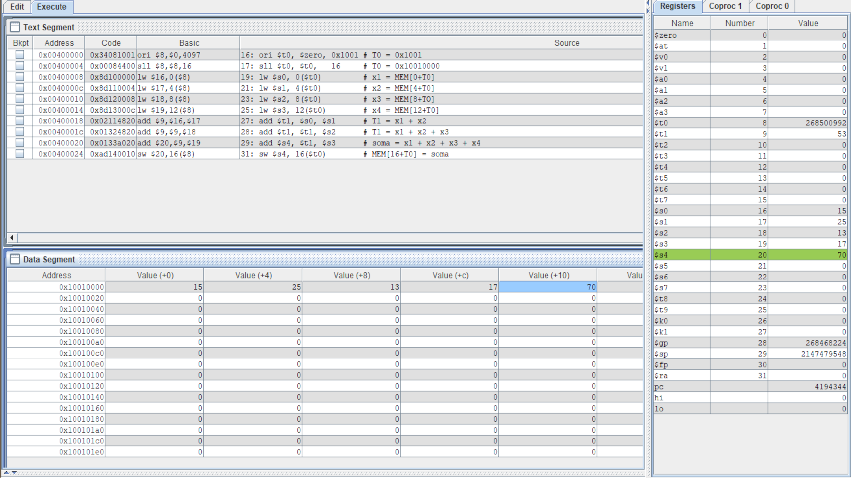
Programa 9

Slide 3
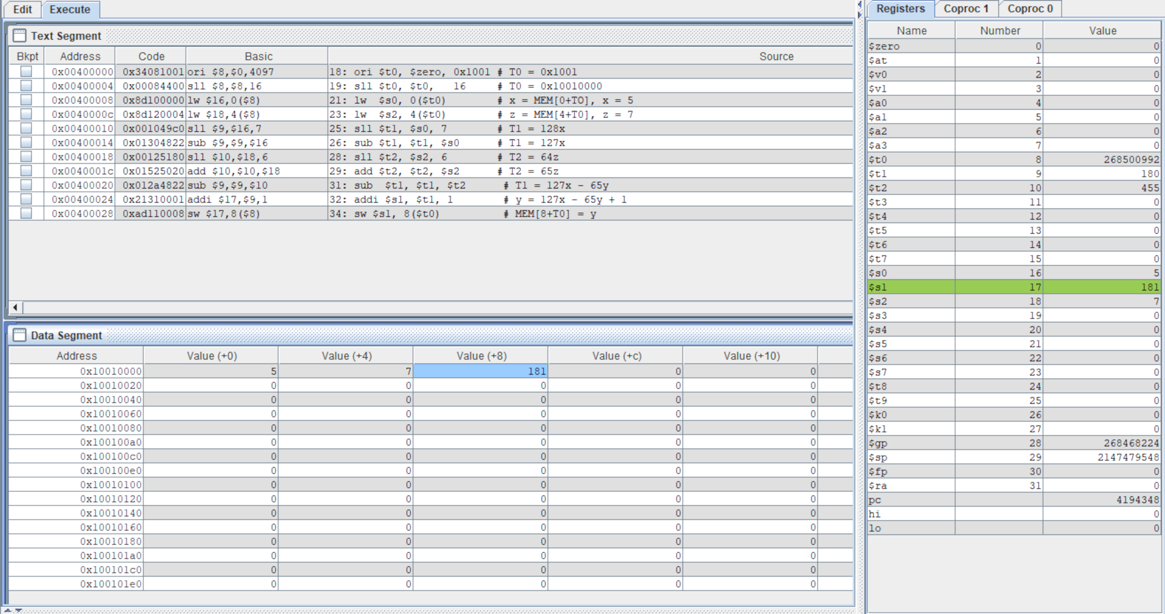
Programa 10

Slide 4
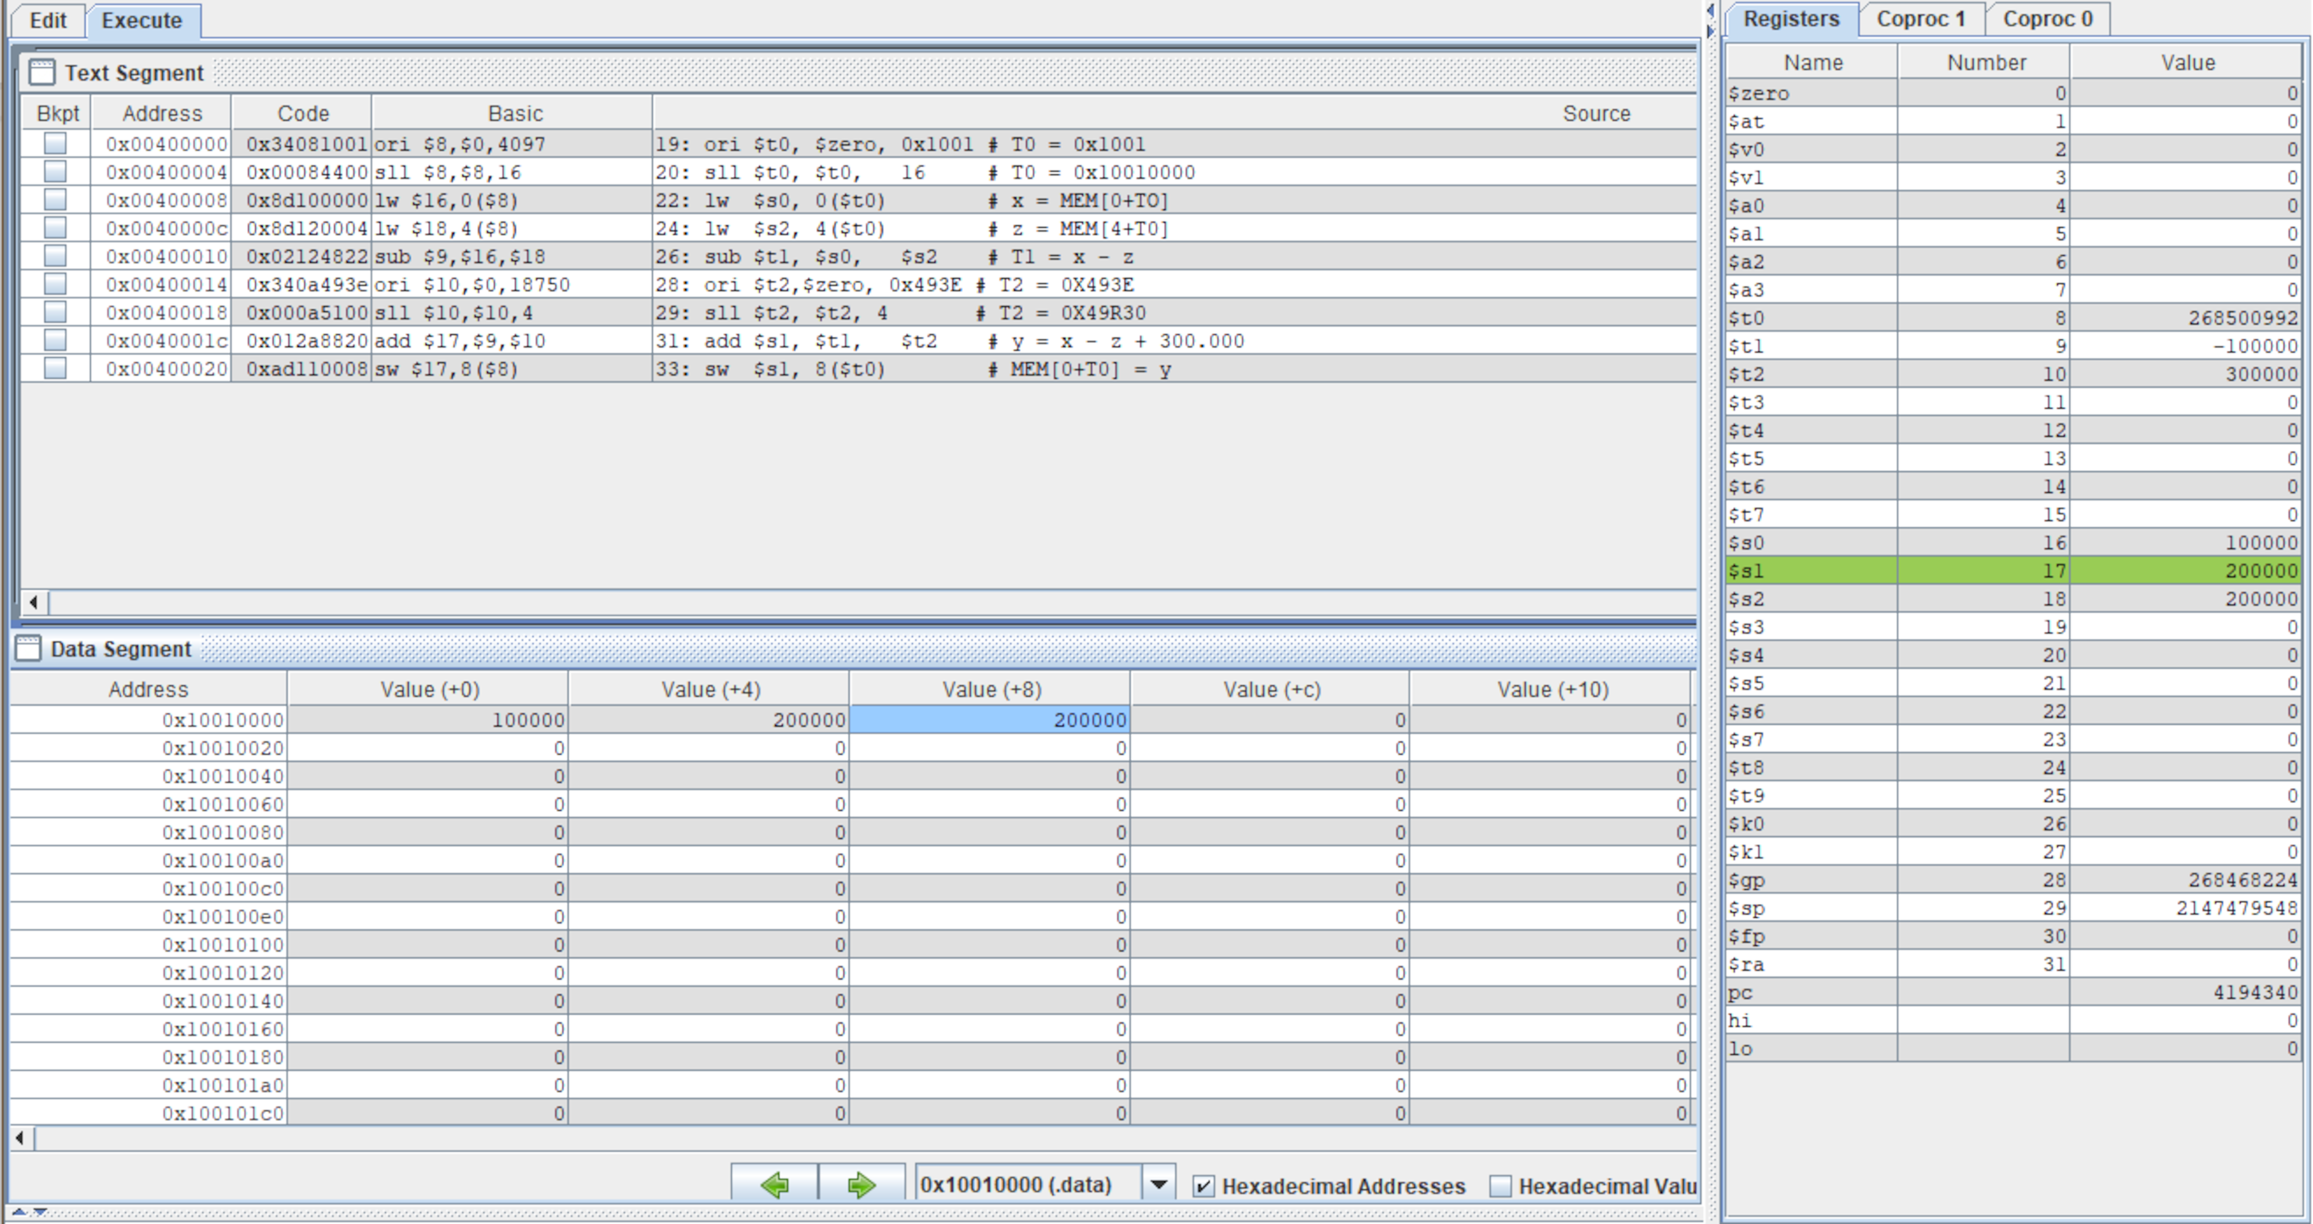
Programa 11

Slide 5
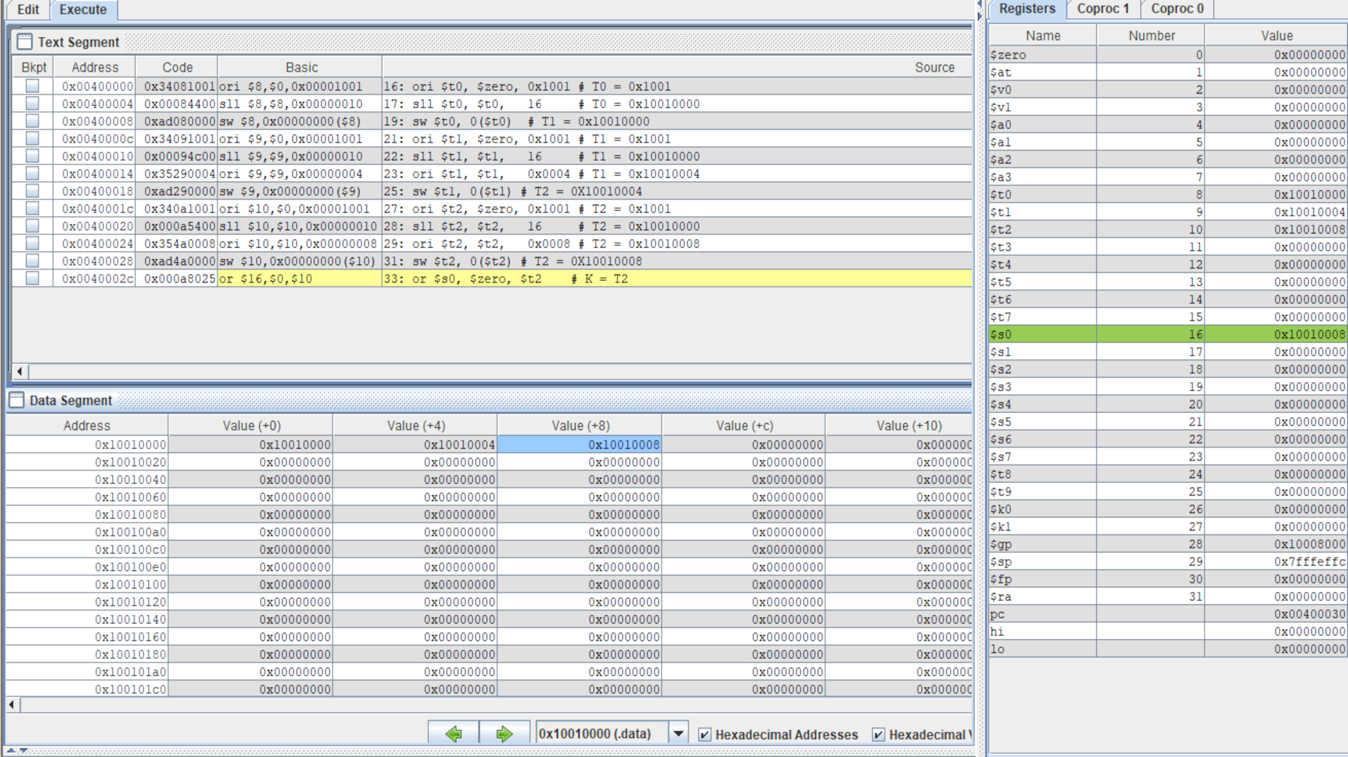
Programa 12

Slide 6
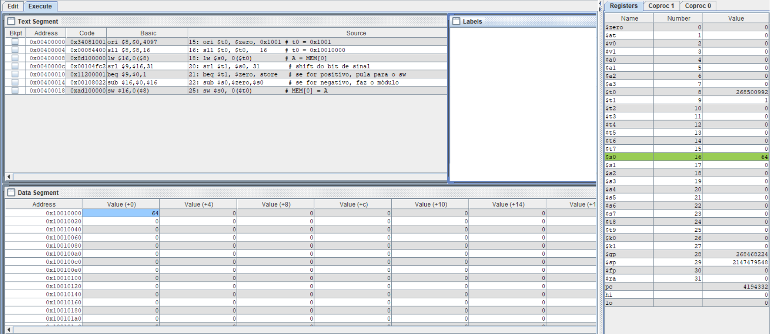
Programa 13

Slide 7
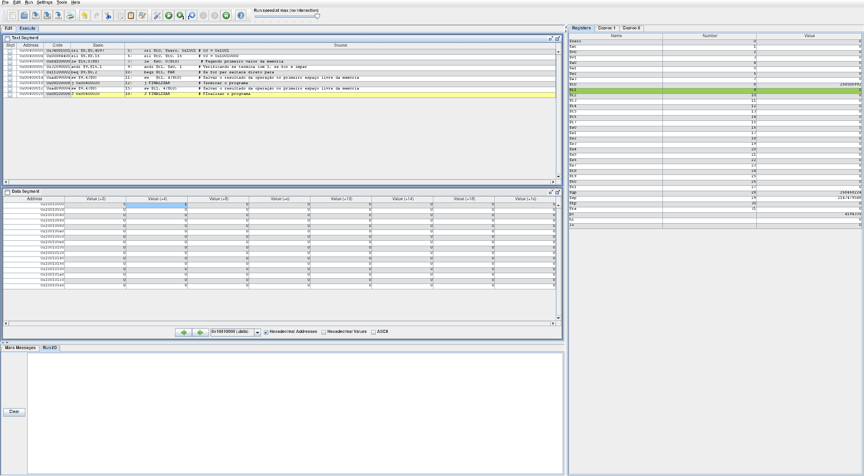
Programa 14

Slide 8
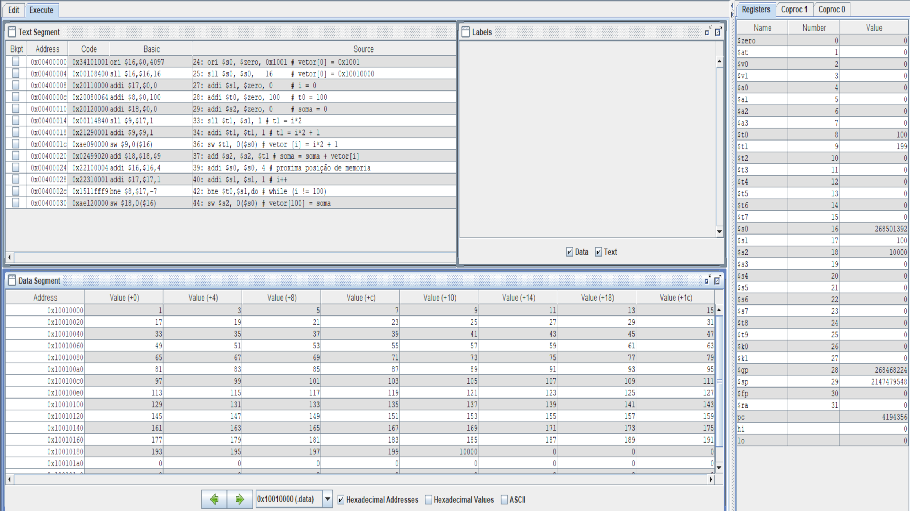
Programa 15

Slide 9
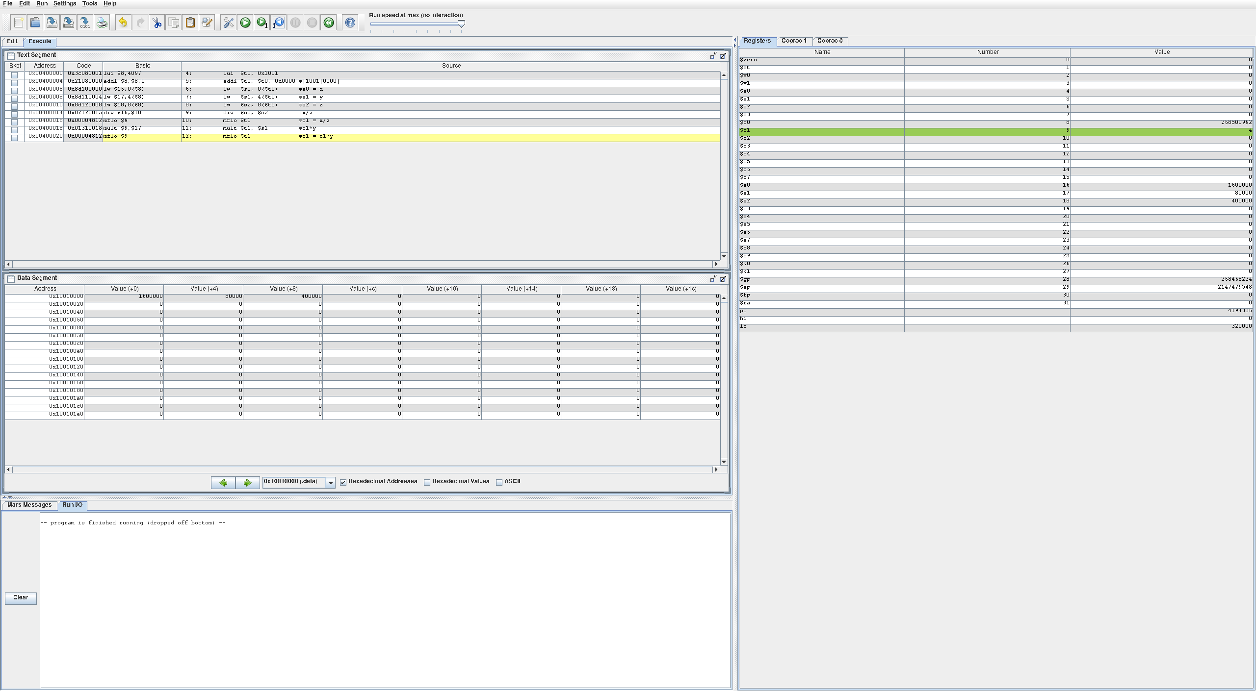
Programa 16

Slide 10
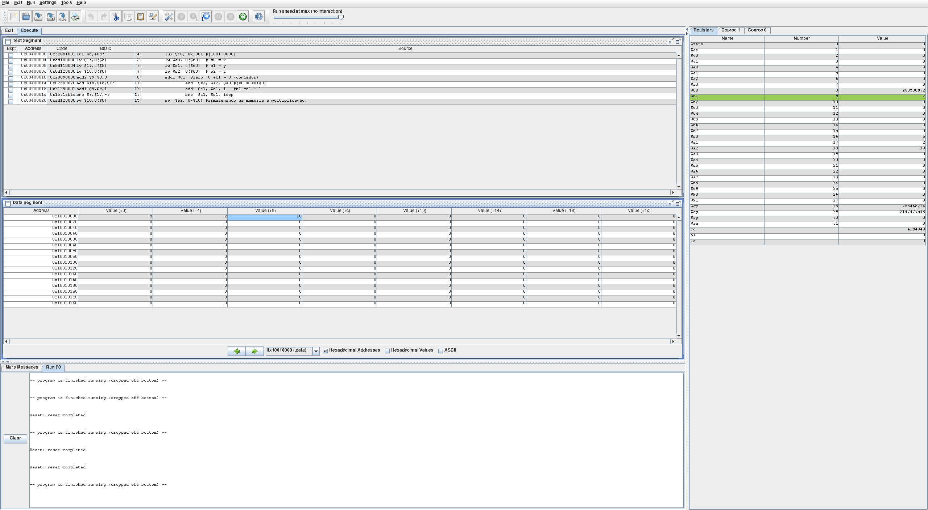
Programa 17

Slide 11
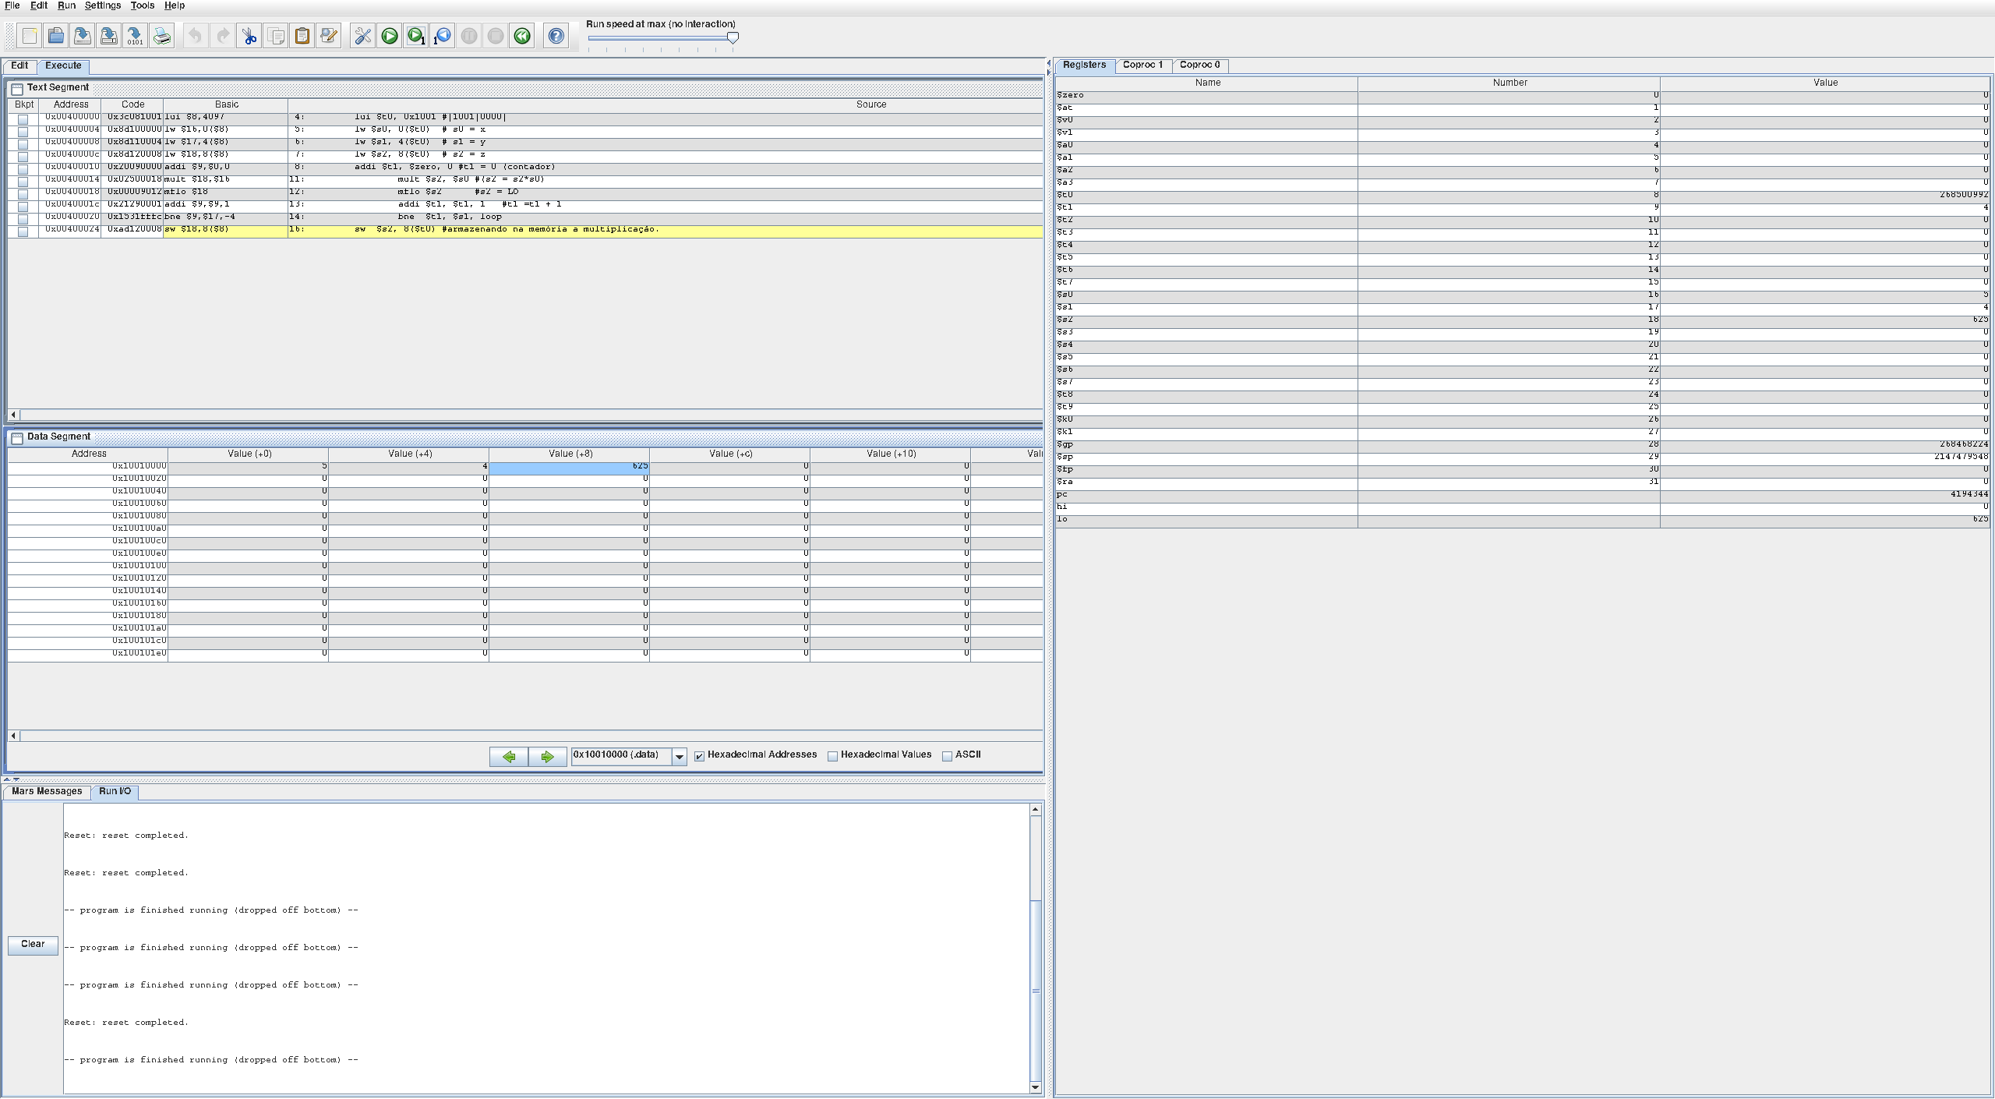
Programa 18

